Slide 1
DISMINORE DAN KECEMASAN PADA REMAJA

Slide 2
DEFINISI
Dismenorea berasal dari bahasa Yunani. Dys berarti sulit, nyeri atau abnormal; meno berarti bulan; rhea berarti aliran. Jadi, dismenorea berarti nyeri perut pada perut bawah sebelum, selama dan sesudah menstruasi. Bersifat kolik terus menerus (Karim, 2009).

Slide 3
ETIOLOGI
Faktor-faktor yang dapat mempengaruhi disminore menurut Arulkumaran (2006) Antara lain:
Faktor menstruasi
Paritas
Olahraga
Pemilihan metode
Riwayat keluarga
Faktor psikis (stress)

Slide 4
TANDA GEJALA
Disminore sekunder
Disminore primer
Darah keluar dalam jumlah banyak dan kadang tidak teratur
Nyeri saat erhubungan seksual
Nyeri perut bagian bawah yang muncul di luar waktu haid
Nyeri tekan pada panggul
Ditemukan cairan yang keluar dari vagina
Nyeri dank kram di bagian perut bawah
Pegal pada mulut vagina
Nyeri pinggang
Pegal-pegal pada paha

Slide 5
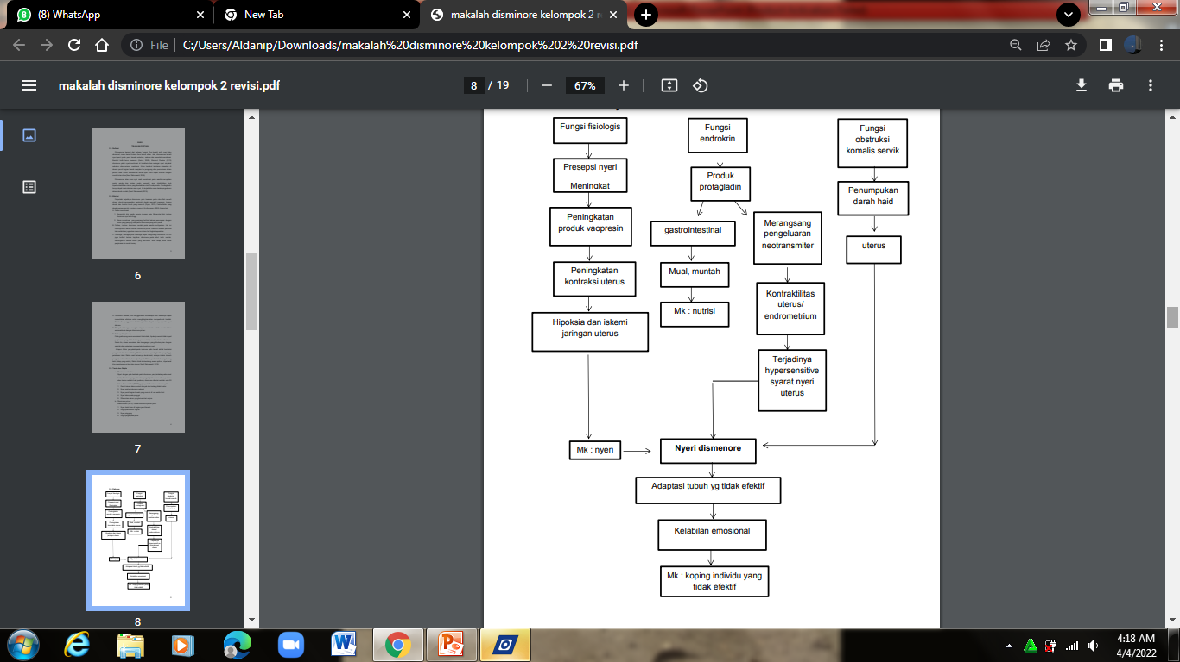
PATHWAY

Slide 6
PEMERIKSAAN PENUNJANG
Pemeriksaan penunjang menurut (Mityani, 2010) yang dapat dilakukan pada klien dismenore adalah:
Tes laboratorium
Tes diagnostik tambahan

Slide 7
PENATALAKSANAAN
Penanganan menurut Prawihardjo (2007 ):
Penerangan dan nasihat
Pemberian obat analgesik
Terapi hormonal
Terapi dengan obat nonsteroid antiprotaglandin
Dilatasi kanalis servikalis

Slide 8
Penatalaksanaan dismenorea menurut Khusen (2016):
Minum hangat
Biji-bijian utuh
Kalsium dan vitamin D
Perubahan pola makan
Berbaring
Pijat lembut
Olahraga ringan
Kosultasikan ke dokter

Slide 9
DIAGNOSA KEPERAWATAN
Menurut (tim pokja SDKI DPP PPNI,2017) yaitu :
1. Nyeri akut berhubungan dengan Agen pencedera fisiologis
2. Ansietas berhubungan dengan kurang terpapar informasi ( D.0080)
3. Intoleransi aktivitas berhubungan dengan kelemahan fisik

Slide 10
INTERVENSI KEPERAWATAN
1. Nyeri akut berhubungan dengan Agen pencedera fisiologis (tim pokja SDKI DPP PPNI,2017) :
a. Observasi
lokasi, karakteristik, durasi, frekuensi, kualitas, intensitas nyeri
Identifikasi skala nyeri
Identifikasi respon nyeri non verbal
Identifikasi faktor yang memperberat dan memperingan nyeri
Identifikasi pengetahuan dan keyakinan tentang nyeri
Identifikasi pengaruh budaya terhadap respon nyeri
Identifikasi pengaruh nyeri pada kualitas hidup
Monitor keberhasilan terapi komplementer yang sudah diberikan
Monitor efek samping penggunaan analgetik.
b. Terapeutik

Slide 11
b. Terapeutik
Berikan teknik nonfarmakologis untuk mengurangi rasa nyeri (mis. TENS, hypnosis, akupresur, terapi musik, biofeedback, terapi pijat, aroma terapi, teknik imajinasi terbimbing, kompres hangat/dingin, terapi bermain)
Control lingkungan yang memperberat rasa nyeri (mis. Suhu ruangan, pencahayaan, kebisingan)
Fasilitasi istirahat dan tidur d. Pertimbangkan jenis dan sumber nyeri dalam pemilihan strategi meredakan nyeri.
c. Edukasi
Jelaskan penyebab, periode, dan pemicu nyeri
Jelaskan strategi meredakan nyeri 12
Anjurkan memonitor nyri secara mandiri
Anjurkan menggunakan analgetik secara tepat
d. Kolaborasi
Kolaborasi pemberian analgetik, jika perlu.

Slide 12
E. Pemberian Analgetik (I.08243)
a. Observasi
Identifikasi karakteristik nyeri (mis. Pencetus, pereda, kualitas, lokasi, intensitas, frekuensi, durasi)
Identifikasi riwayat alergi obat
Identifikasi kesesuaian jenis analgesik (mis. Narkotika, non-narkotika, atau NSAID) dengan tingkat keparahan nyeri
Monitor tanda-tanda vital sebelum dan sesudah pemberian analgesik
Monitor efektifitas analgesik
b. Terapeutik
Diskusikan jenis analgesik yang disukai untuk mencapai analgesia optimal, jika perlu
Pertimbangkan penggunaan infus kontinu, atau bolus opioid untuk mempertahankan kadar dalam serum
Tetapkan target efektifitas analgesic untuk mengoptimalkan respon pasien
Dokumentasikan respon terhadap efek analgesic dan efek yang tidak diinginkan
c. Edukasi
Jelaskan efek terapi dan efek samping obat
d. Kolaborasi
Kolaborasi pemberian dosis dan jenis analgesik, sesuai indikasi

Slide 13
2. Ansietas berhubungan dengan kurang terpapar informasi ( D.0080) :
a. Terapeutik
Ciptakan suasana terapeutik untuk menumbuhkan kepercayaan
Temani pasien untuk mengurangi kecemasan, jika memungkinkan
Pahami situasi yang mernbuat ansietas
Dengarkan dengan penuh perhatian
Gunakan pendekatan yang tenang dan meyakinkan 6. Tempalkan barang pribadi yang memberikan kenyamanan.
b. Edukasi
Jelaskan prosedur, temasuk sensasi yang mungkin dialam
Anjurkan mengungkapkan perasaan dan persepsi
Latih kegiatan pengalihan untuk mengurangi ketegangan
Latih penggunaan mekanisme pertahanan diri yang tepat
Latih teknik relaksasi
c. Kolaborasi
Kolaborasi pemberian obat antiansietas, Jika perlu

Slide 14
3. Intoleransi aktivitas berhubungan dengan kelemahan fisik
a. Orientasi
Identifikasi gangguan fungsi tubuh
Monitor kelelahan fisik dan emosional
Monitor pola dan jam tidur
Monitor lokasi dan ketidknyamanan selama melakukan aktivitas.
b. Terapeutik
Sediakan lingkungan yang nyaman dan rendah Stimulus
Lakukan latihan gerak pasif atau aktif
Berikan aktivitas distraksi yang menenangkan
c. Edukasi
Anjurkan tirah baring
Anjurkan melakukan aktivitas secara bertahap
Anjurkan menghubungi perawat jika tanda dan gejala kelelahan tidak berkurang
Ajarkan strategi koping untuk mengurangi kelelahan

Slide 15
KESIMPULAN
Dismenorea atau rasa nyeri saat menstruasi pada wanita merupakan suatu gejala dan bukan suatu penyakit yang diakibatkan oleh hiperkontraktilitas uterus yang disebabkan oleh Prostaglandin. Prostaglandin hanya dapat menimbulkan rasa nyeri, itu terjadi bila mana kadar progesteron dalam darah rendah.
Penyebab terjadinya dismunore yaitu keadaan psikis dan fisik seperti stress, shock, penyempitan pembuluh darah, penyakit menahun, kurang darah, dan kondisi tubuh.

Slide 16
DAFTAR PUSTAKA
Gamayanti, I. L., & Julia, M. (2013). 305-827-1-Sm. 15(1).
Lima, K., & Kota, P. (2014). 1 , 2 , 3. 468–476.
Marlinda, R. (2013). Pengaruh senam Disminore. Jurnal Keperawatan Maternitas, 1(2), 118–123.
Nauli Rahmawati, I. (2018). Efektifitas Relaksasi Benson Terhadap Penurunan Haid Pada Remaja. 6–34.
Salamah, U. (2019). Hubungan Pengetahuan dan Sikap Remaja Putri terhadap Perilaku Penanganan Dismenore. Jurnal Ilmiah Kebidanan Indonesia, 9(03), 123–127. https://doi.org/10.33221/jiki.v9i03.382

Slide 17
TERIMA KASIH

